Slide 1

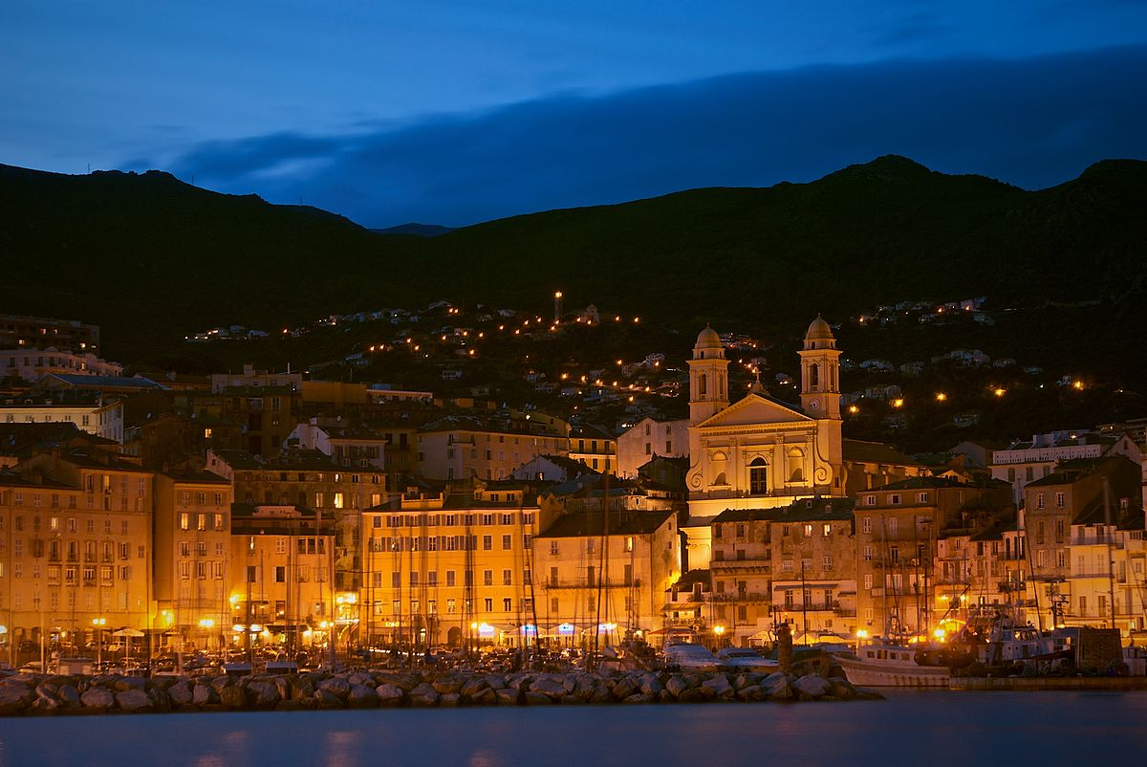
Mèrcuri 16 di ghjennaghju
« D’aranci, ulivi è vigne incurunata,
Sù l’onde, azurre à paru d’u so celu
Sorge Bastia, racolta in biancu velu,
Siccumu una spusata ;
È surride à e trè belle,
Chì a guardanu cun faccia innamurata. » Vattelapesca
d’Annu !

Slide 2
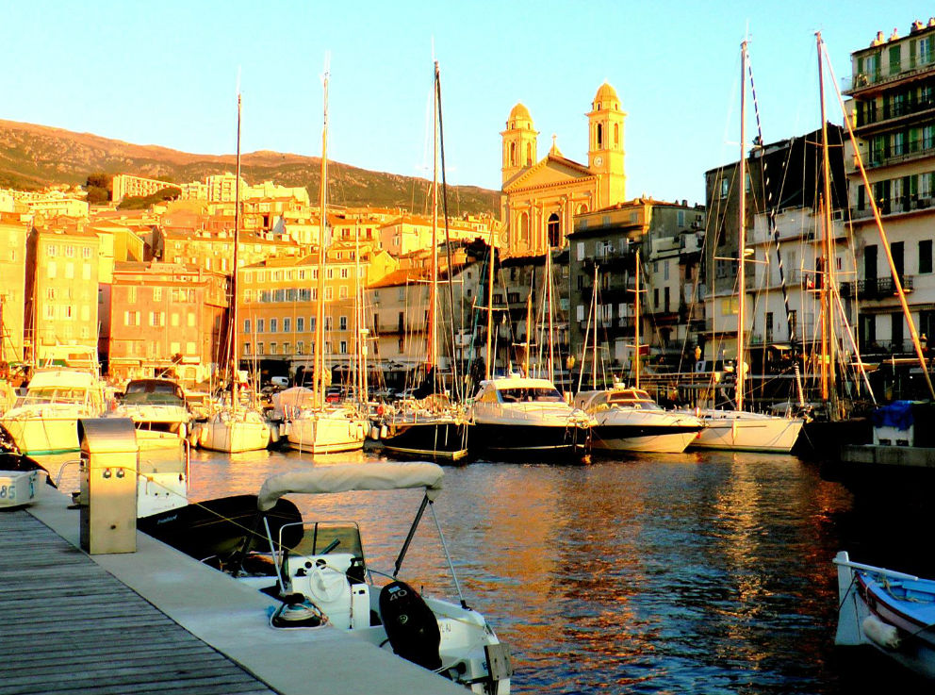
· Introitu
Bastia Bastia, cità d’incanti, bracanata è cumplessa chì face cumbasgià à modu serenu a so cuntradizzione cunsecutiva, Terra Vechja è Terrenò, un portu è una Bastita, un pass’è veni cuntìnuu trà apertura è chjuditura, una metàffura filata trà l’ancu à vede è l’ancu à dì.
20 curiusità cum’è un invitu à scopre sta cità, trà ombre è lume, chì fece tantu sunnià pueti è viaghjadori in cerca in lu so intrecciu di i carrughji di scopre secreti nancu palesi. Ch’ella ci sia cuncessa di dedicà st’artìculu mìseru à a squatra di l’Almanaccu di Bastia pè a so làscita.

Slide 3
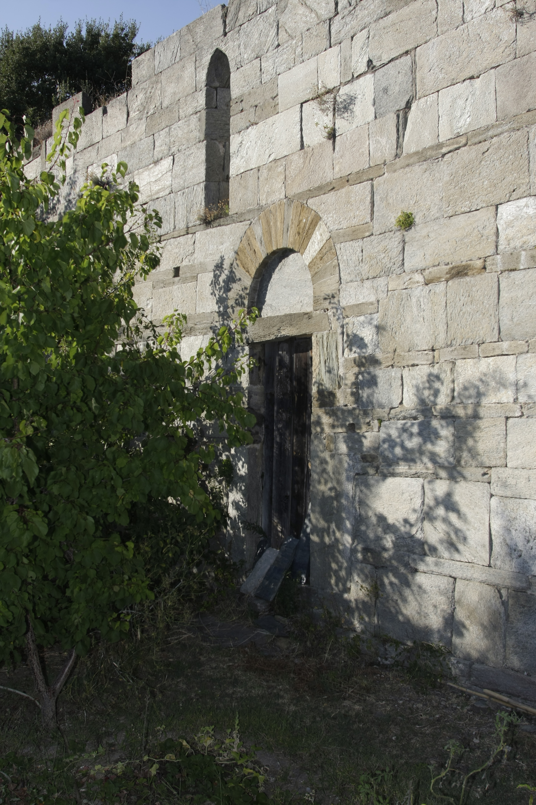
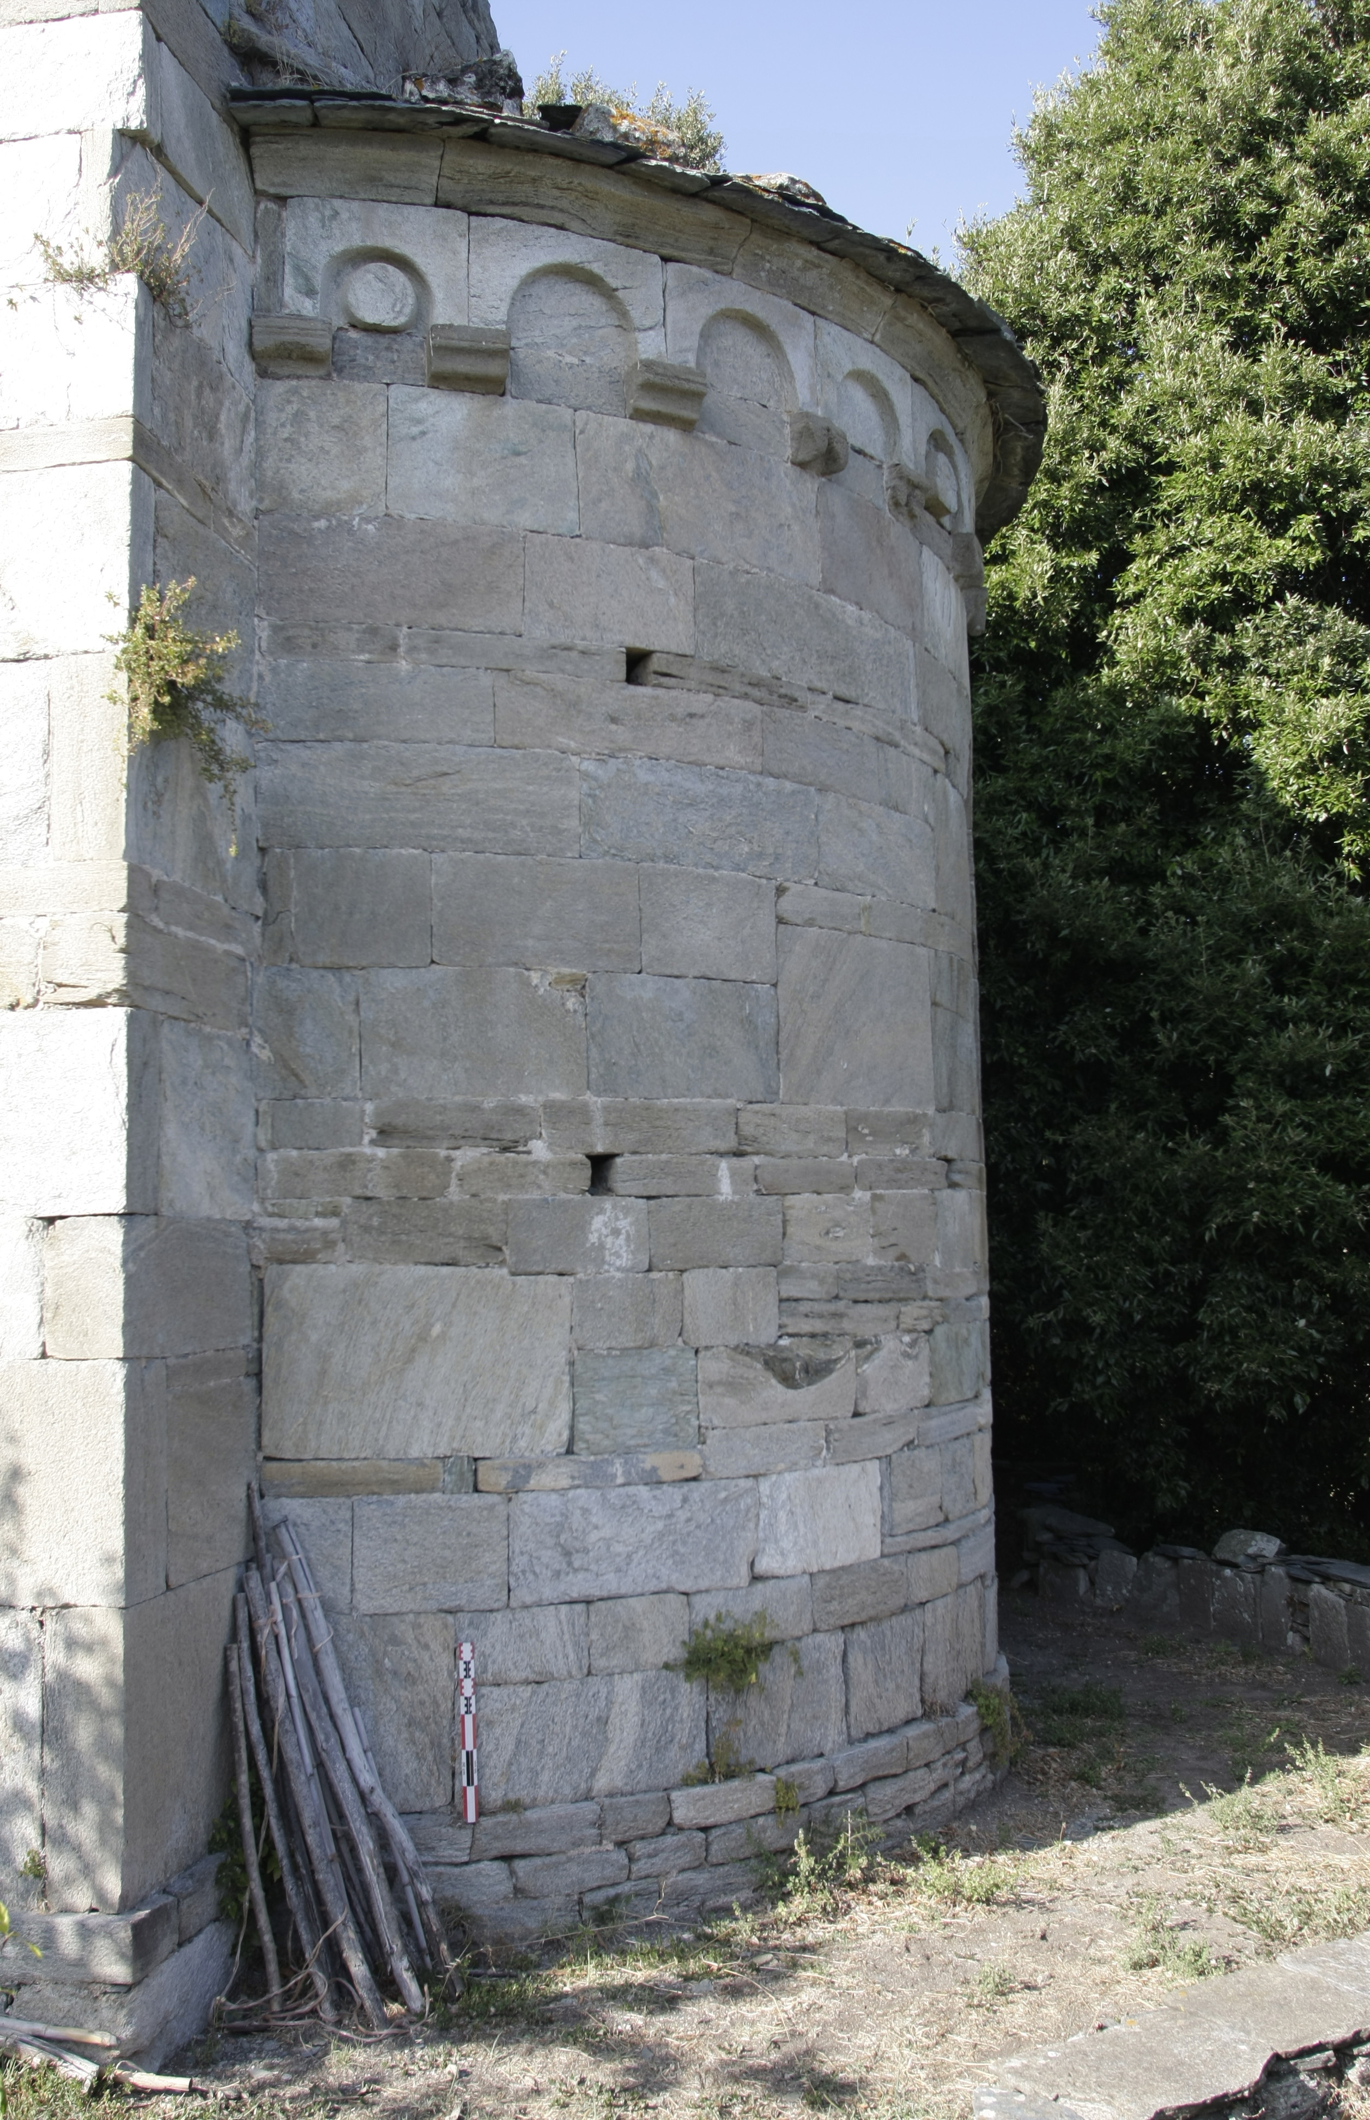
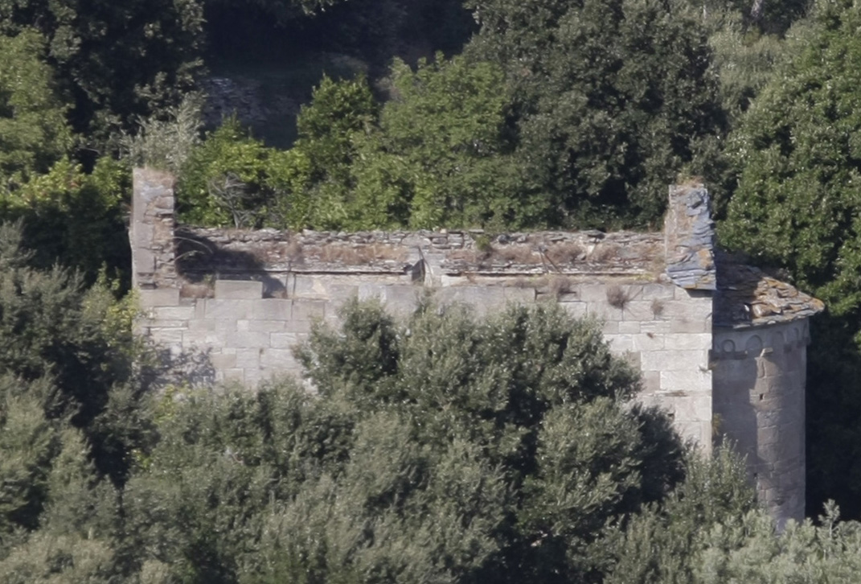
San Sarsoriu (Suerta)
.

Slide 4
San Sarsoriu
Sottu à u stradone chì và versu u paisolu di Suerta, a cappella di San Sarsòriu supraneghja i quartieri di u meziornu di Bastia. « San Sarsòriu » venerìa di a sfurmazione pupulare di « San Lussòriu », santu di u sèculu V. A simana scorsa, M. De Petriconi u prupietariu di u terrenu induv’ellu ci hè a cappella, ci hà permessu di visitalla. L’edifiziu ch’appartene à a so famiglia (Podesta) dipoi circa u 1850, era prima a prupietà di a famiglia Danè. D’architettura rumànica, sta pìccula cappella hè fatta d’una navàta sola, chì si compie cù un’àbside meza tondula. Hè stata custruita trà i sèculi XI è XII. U decoru hè semplice, fora di i dòdeci midaglioni zuccati chì ramentanu quelli di a cappella Sant’Andria di Biguglia. À u pede di u muru Nordu, fora di l’edifiziu, una scalinata fala ind’è un’arca sottu à a cappella.

Slide 5
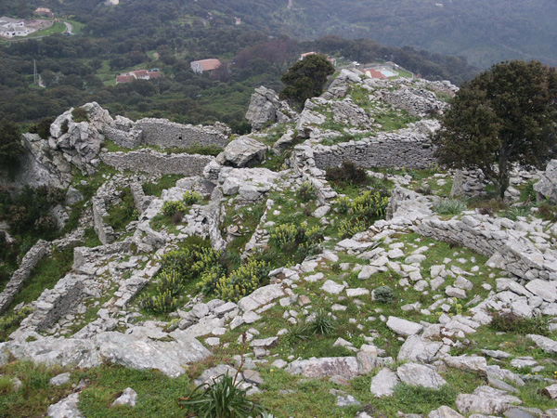
2) U Cutone / Paese Grecu

Slide 6
San Sarsoriu
L’accessu hè statu prutettu cun teghje è petre. Nentru si ponu vede l’impiazzamenti pè riceve e salme. Prima, l’accessu à l’arca si facìa da nentru. U terrenu in giru à a cappella era adupratu dinù da sepultura : u sacratu. U prupietariu c’insegna chì una messa era detta ind’è a cappella di San Sarsòriu una volta à l’annu sin’à u mese d’ottobre di u 1943, durante l’ultima guerra, quandu chì u tettu fù distruttu da una cannunata tirata da Montesoru da i tedeschi. Oltre i danni di u tempu, a cappella hè stata abbuttata parechje volte. Ch’ellu sia ringraziatu M. De Petriconi pè a so accolta è l’infurmazione ch’ellu ci hà insignatu in giru à issa meraviglia di u patrimoniu architetturale bastiacciu.

Slide 7

2) U Cutone / Paese Grecu
À u locu chjamatu « u Cutone », à u nordu di Tighjime, nant’à un sciappale, ci sò e ruvìne d’un vechju paese medievale : Paese Grecu (o Paese Vechju). Issu paese hè cumpostu d’una sessantina di case, d’una cisterna, di canaletti, è ancu d’una torra di difesa, à 468 metri d’altitùdine, sola custruzzione rinfurzata cù a calcìna. Supraneghja, à nordu, u paisolu di Suerta è a cappella rumànica di San Sarsoriu (XImu sèculu). U stòricu Anton Pietro Filippini, in « Istoria di Corsica », indetta chì a custruzzione di i castelli di Montebellu, u Cutone è Petrabugnu datarìa di l’ XImu sèculu è sarìa l’òpera d’Asco Ortofossano, Signore balaninu, oppostu à u Signore di Furiani. U paese fù abbandunatu à a fin’ di u sèculu XIV.

Slide 8
3) L’Affreschi di a Casa Castagnola
Tiremucci dui passi versu E Terrazze, chì s’alza a Casa Castagnola. Alzata à u XVIu sèculu, cunnisciuta sopratuttu per via di u stalvatoghju ligatu à u so fruntone (Col Tempo), agrotta ella affreschi magnifichi chì adòrnanu l’esciale, ci dice Michel Edouard Nigaglioni :
" Les voûtes sont recouvertes du plus ancien décor peint profane actuellement conservé à Bastia. Datant du tout début du XVIIe siècle, il comporte des scènes et des motifs ornementaux s'inscrivant dans le style maniériste et de la Renaissance italienne" ( Corse-Matin 31 di lugliu di u 2016).

Slide 9
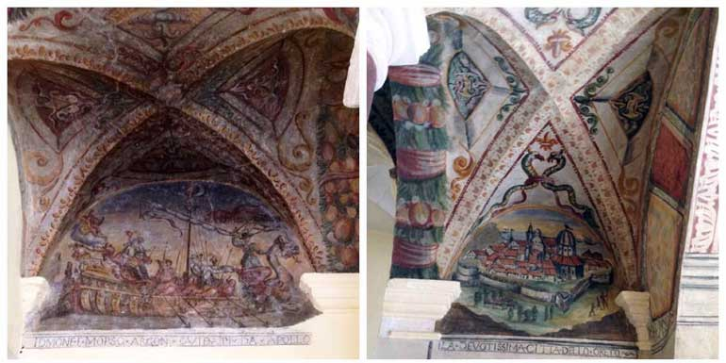
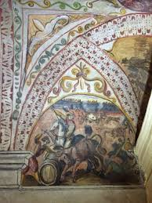
Affreschi di a Casa Castagnola

Slide 10

4) A casa è a funtana di u boia
Persunagiu sbanditu, disprezzatu è à le volte timutu, u boia chjamatu tandu Maestro di giustizia ci venia da fora, hè per quessa ch'ellu era allughjatu inde un’usteria sopra à Suerta (Più tardi, stava in u fondu di Terrenò) quandu ch’ellu avia da uffizià in Bastia. Si dicia ancu chì u boia andava à a funtana vicina pè nettà l’arnesi chì ghjuvavanu à a so funesta faccenda.

Slide 11
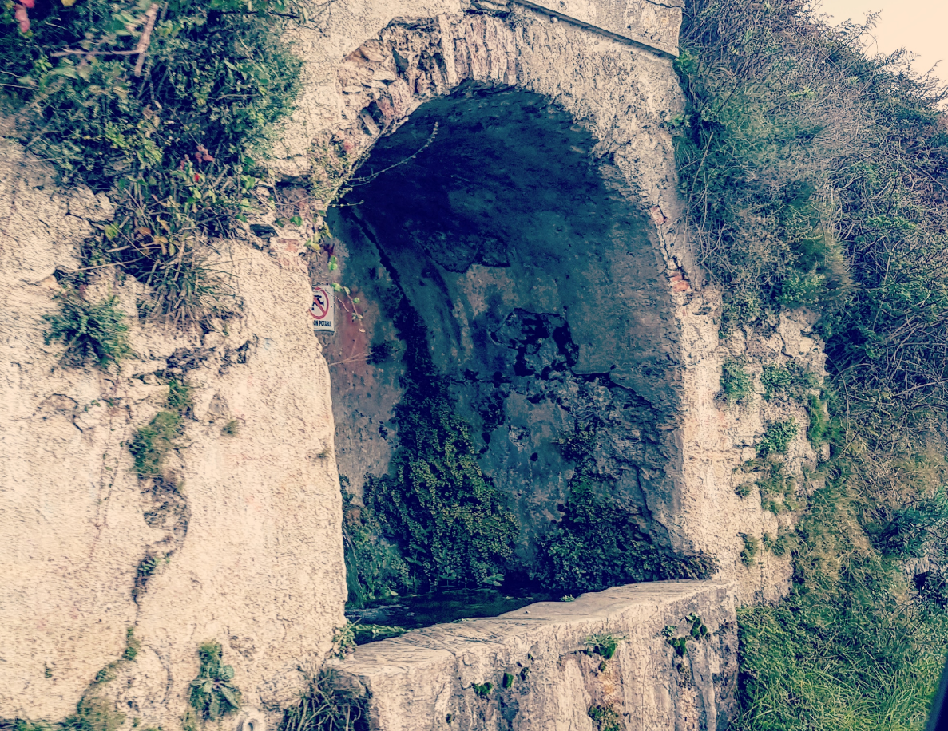
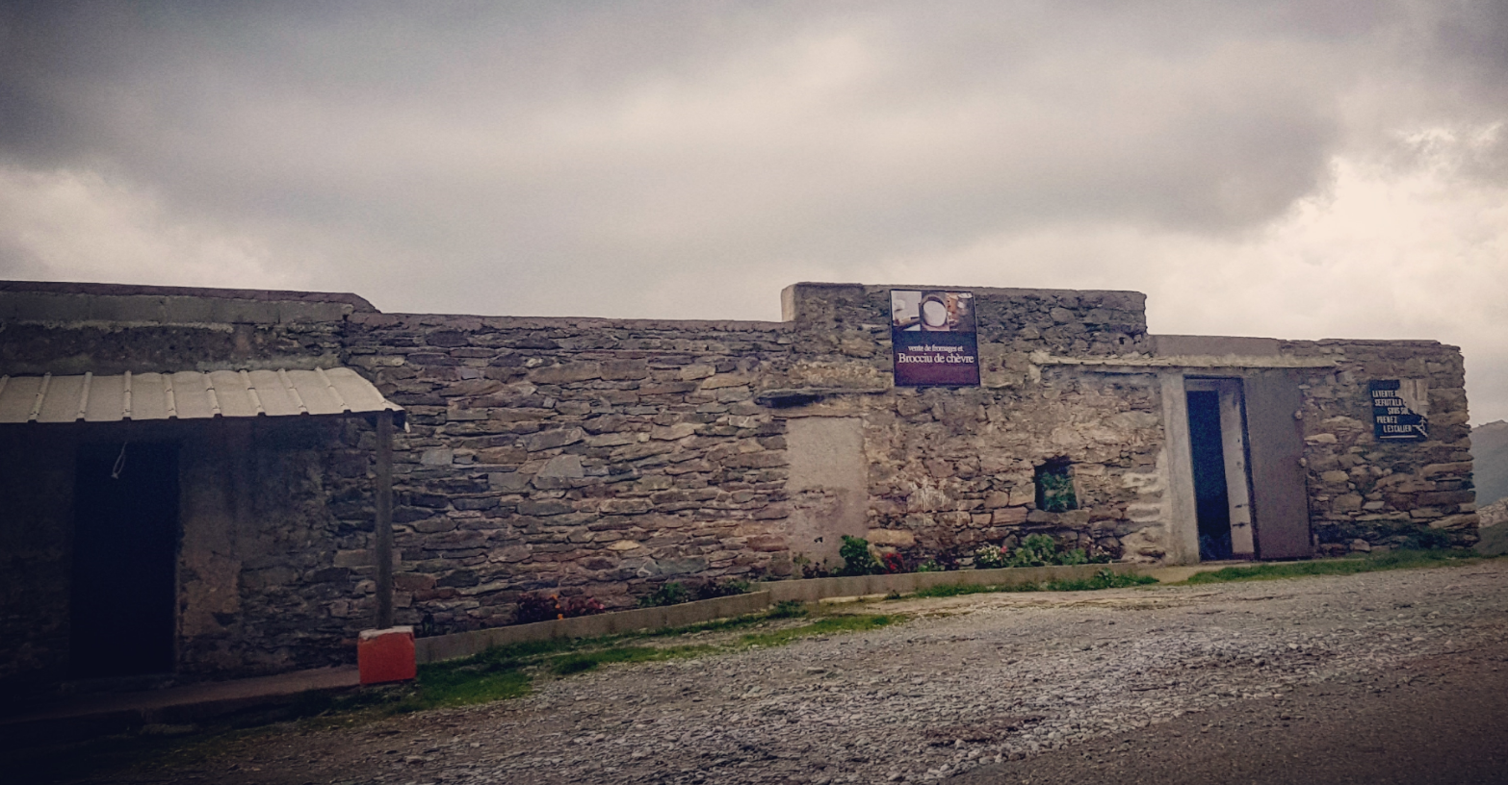
A Funtana è a casa di u boia

Slide 12
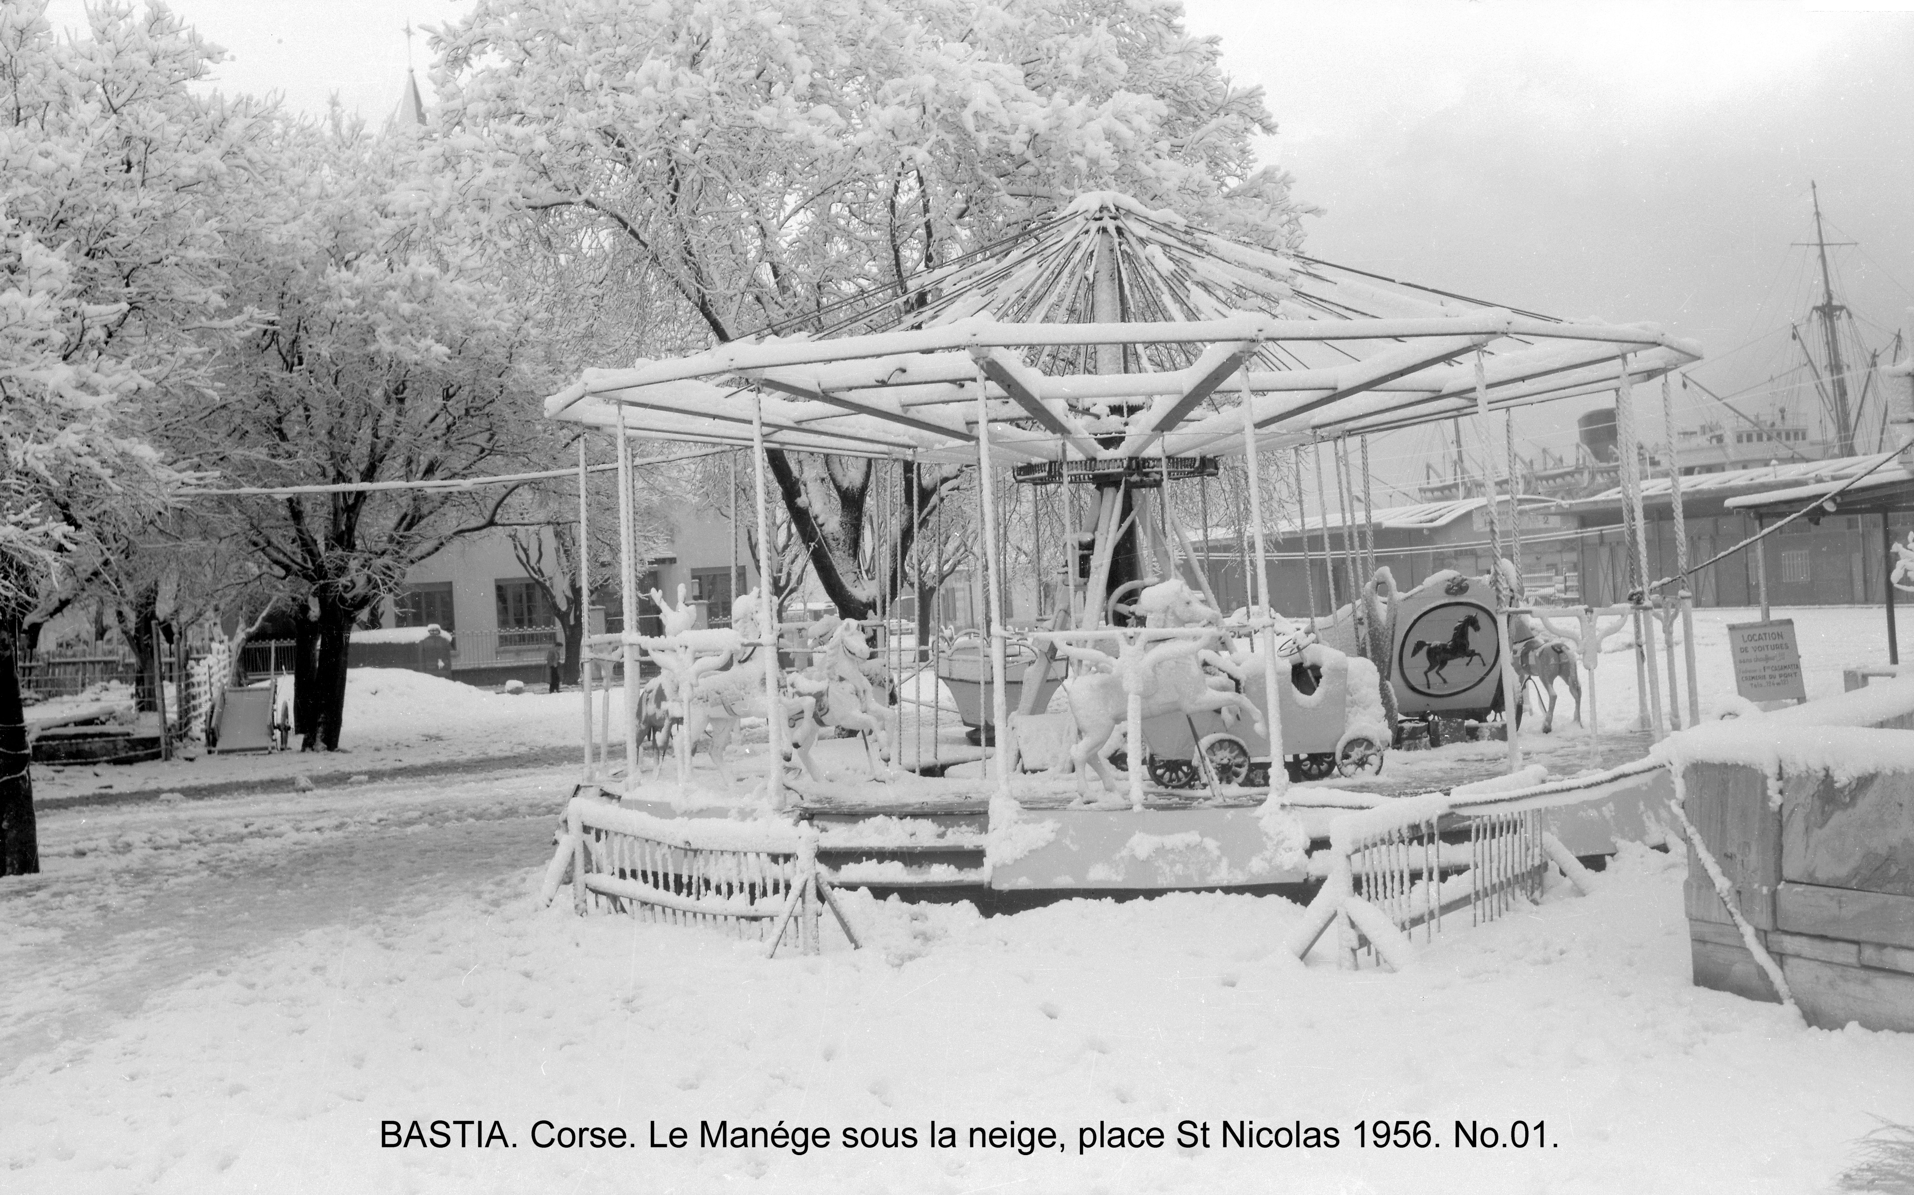
5) U Monte
Altra curiusità chì face da leia cù quella passata, u Monte chì ribomba oghje di i scàccani zitelleschi è chì era sinu à u 1859 u locu induv’elle si facianu… l’esecuzione capitale. U cundannatu era affiancatu da a Cunfraterna di a Misericordia detta dinù di a Bona Morte chì altra curiusità era annidicata inde u sinemà Le Studio oghjincu.

Slide 13
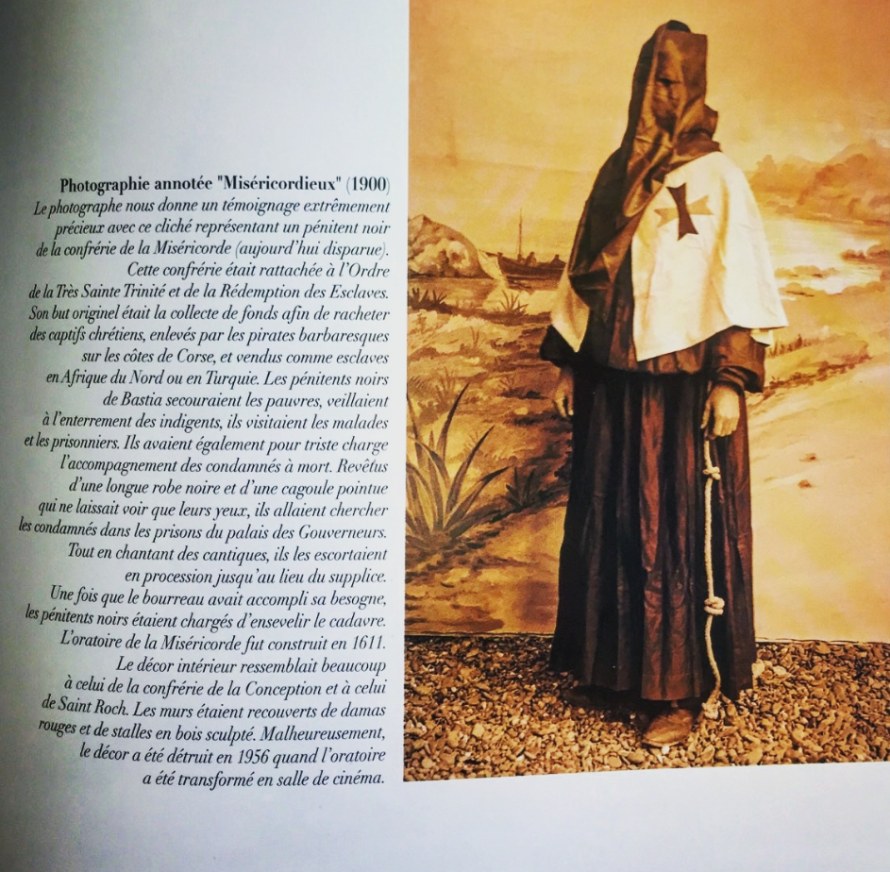

Slide 14
6) A Chjappa
Stu nome cumplessu, insegna di prima u primu mercatu di Terrenò cullucatu in cima di A Ripa. U nome li vene da a chjappa, sinonimu di lastra, petra piana è liscia induve ci si spunia a ropa.
Ci conta Ghjermana de Zerbi un usu ligatu strettu à quellu toponimu : « per casticà i cummercianti falliti, apposta o à disgrazia, li si impuniva di calà e braghe, indavanti à tutti, trè dumeniche à fila è di minà di culatte nantu à una petra, u lastrone quellu di Terranova, la pietra dello scandalo o dell'infàmia, in Fiurenza. Cusì chì "andà di culu in chjappa" diventò sinònimu di esse un cummerciante arruvinatu ».

Slide 15
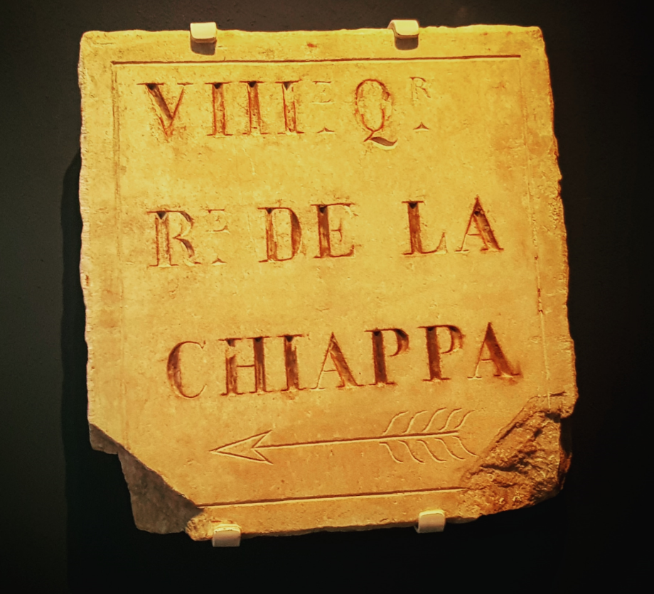
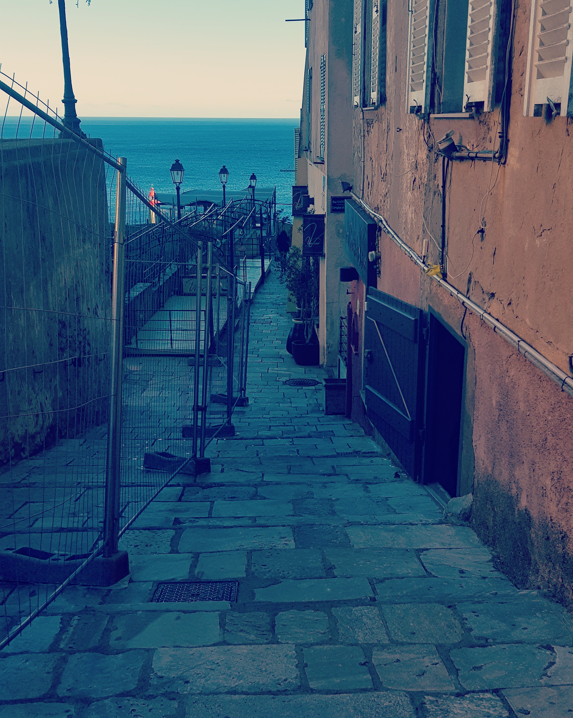
6) A Chjappa

Slide 16
7) Funtana di u Cavallu Rossu
Alzata in u 1596. San Ghjorghju, patrone di Ghjenuva, c’era figuratu nantu à u so cavallu chì da i nasali di a cavalcatura scurria l’acqua. Vene u nome di sta funtana da u Santu è da sapè dinù chì u cavallottu era un’anziana munete ghjenuvese (Banca di San Ghjorghju).
Venerà riaccunciata inde l’anni 1776 è in u 1863 è cambierà propiu di fisiunimia sottu à u Secondu Imperu sinu à diventà un’acquale à u principiu di u XXu sèculu.

Slide 17
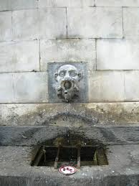
7) Cavallu Rossu

Slide 18
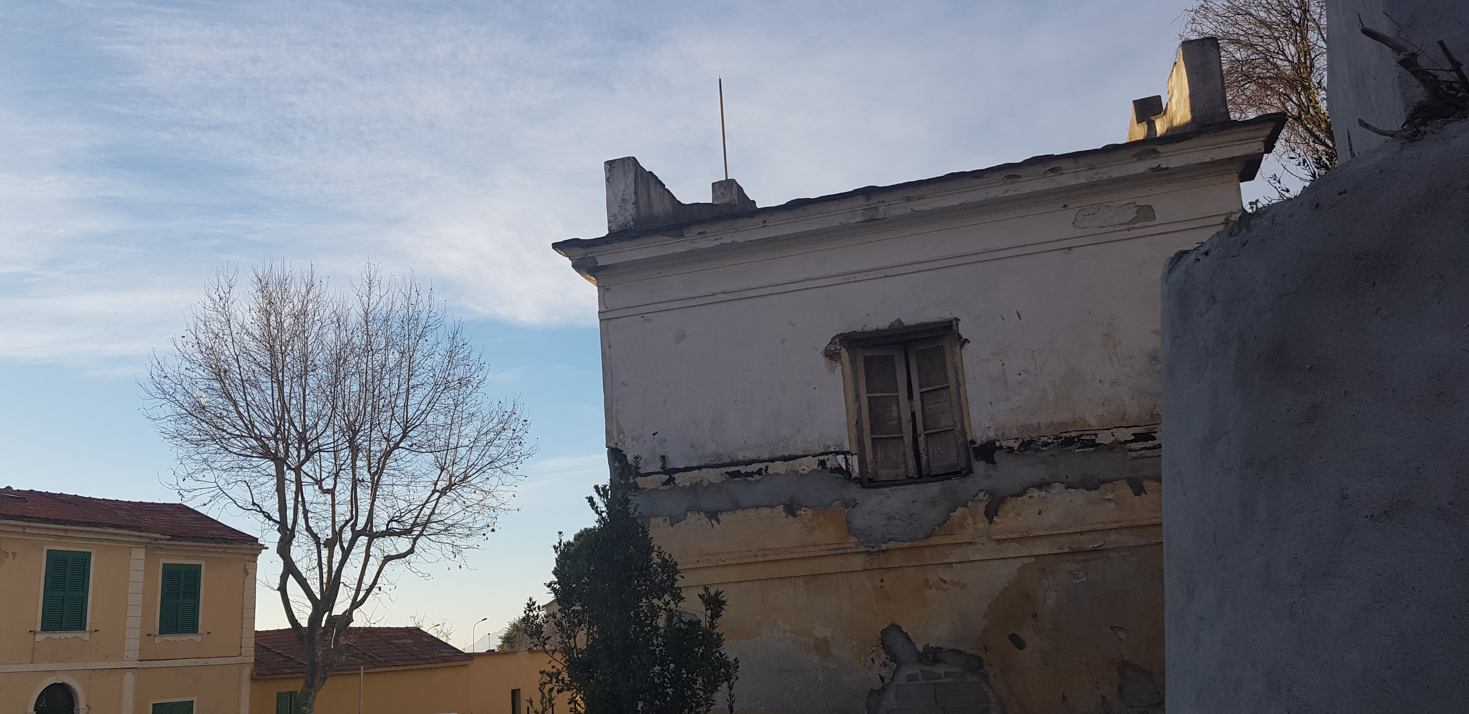
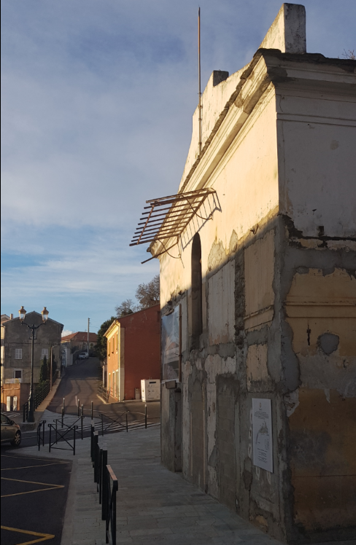
8) A Barriè
A Barriè (dettu dinù l'Octroi, in francese) era un locu paghente pè quelli chì ghjunghjianu in Bastia cù a ropa. Istituita in u 1815 hè stata for di usu in u 1946, ci n’era parechji in Bastia a gabella (U Colle) inde a valle di u Fangu, sopra à u Cunventu di Sant’Untò cù u listessu usu.

Slide 19
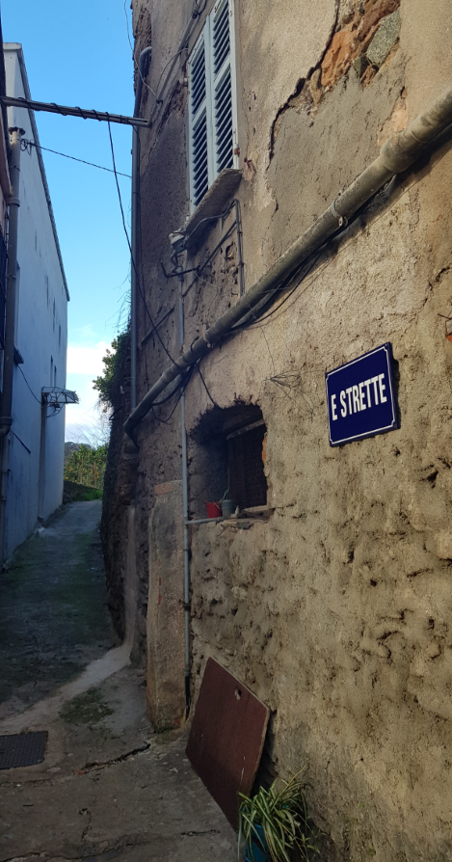
9) San Ruccucciu
Inde u locu chjamatu E Strette, ci si pò sempre vede una statuletta di San Roccu, vicina vicina à e vechje scuderie di a giandarmeria di a caserna di San Ghjisè. Quì c’era a vechja cappella San Ruccucciu chì hà datu u so nome à a cullata chì cunduce sinamente à E Forche. E Forche (Litt = fourches, potence, gibet) induv’ella era impiccata a ghjente, è vene in leia cù a spressione bastiaccia : « andà sù e forche » chì e forche (si capisce percò) èranu sempre luntanu da e cità.

Slide 20
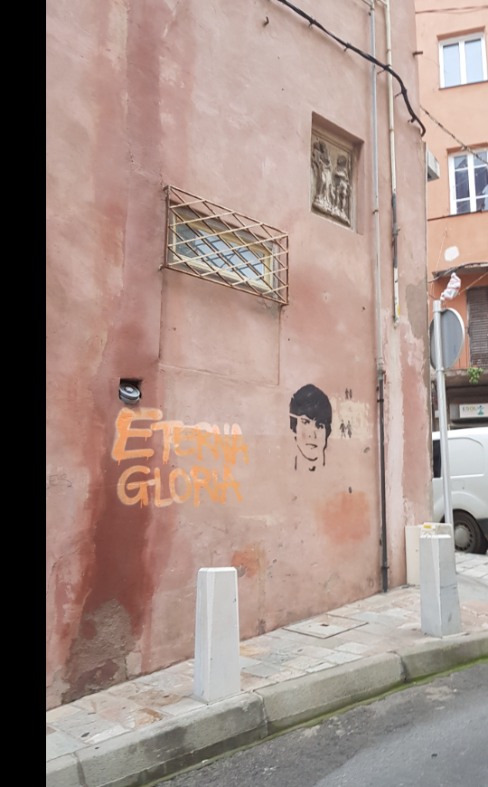
10 )Bassu rilievu San Roccu
Istu cartucciu dedicatu à San Roccu à nantu à a casa Castagnola figura à San Roccu, invucatu per francà a pesta, rammenta stu cartucciu ch’ellu hè statu risparmiatu u quartieru per via di l’intercessione di stu santu in u 1569 à l’incrociu cù e Terrazze. Da ringrazià à San Roccu alzonu un uratoriu turnatu sedia di a Cunfraterna eponima in u 1588.

Slide 21
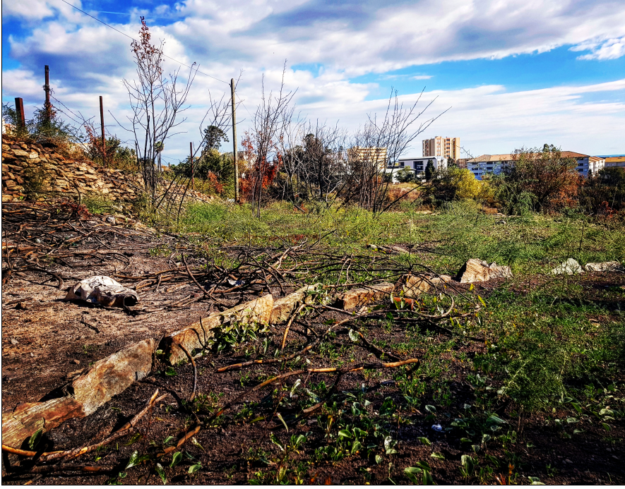
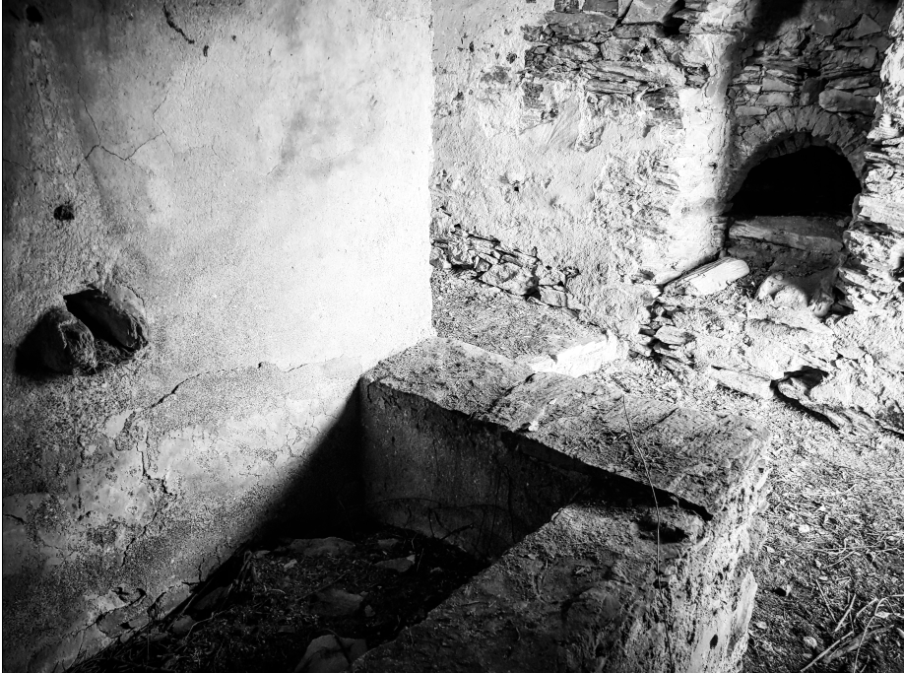
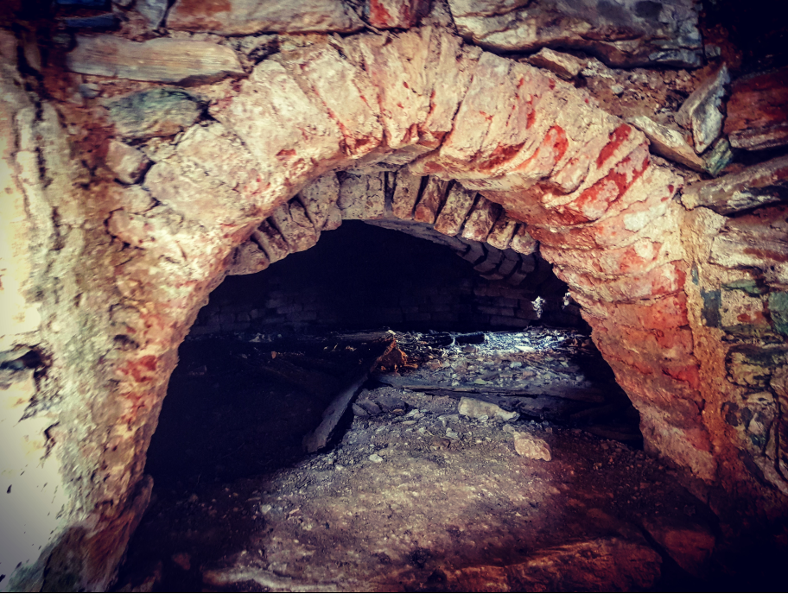
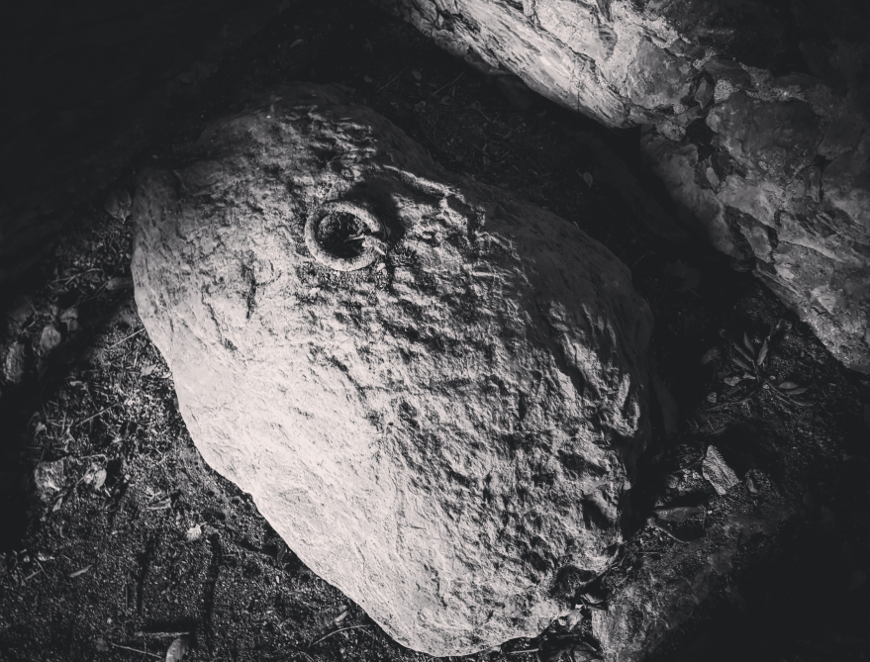
11) I Palmenti Agliani
Iè Bastia era posta à vigneti, è prova si n’hè chì d’ottobre in Bastia si vindimiava u vinu aglianincu, chì era servutu à nantu à i tavulini scelti è assaghjatu da l’amatori, à sente à elli averia avutu un gustu « d’iode è di frutti salvatichi di a machja ». Ùn ci stunerà manc’à pena di ritruvà ci cànave, palmenti, aghje, forni à parte da A Vela sinu à e cunfine furianinche.

Slide 22
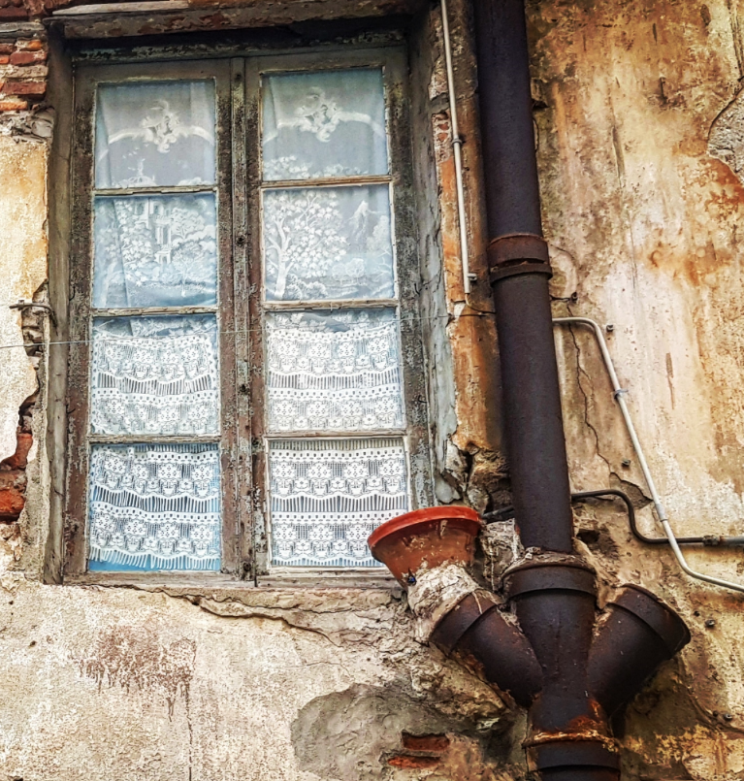
12) I Catini
Si sà chì sinu à a fine di a Guerra di u 40, i Palazzi bastiacci eranu sulchighjati à cundutti chì permettianu di viutacci i so catini. Ci permette di cuntà vi un stalvatoghju di u 45 quandu chì i G.I scalonu per issa Bastia, si stunonu di a presenza di sti cundutti, è quandu elli ebbinu capitu zirlò u so stupore : « Wah, Bastiacci, beaucoup acrobates ! »

Slide 23
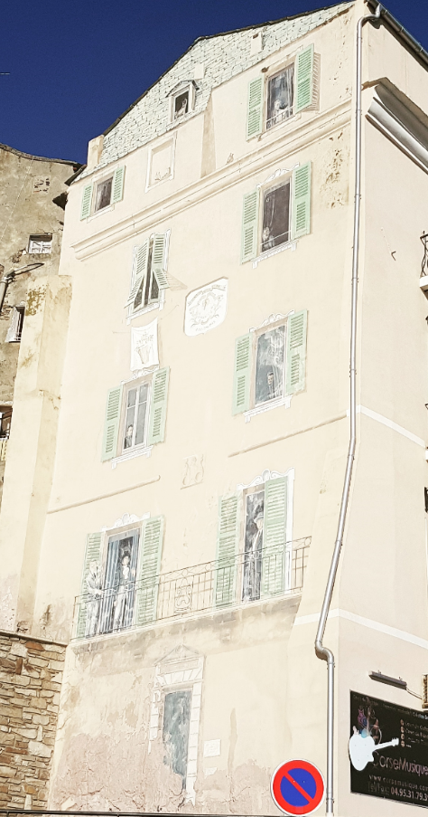
13) U cìmbalu
Scompia da un bumbardamentu americanu in u 44, avia datu u Palazzu Abbati - dettu U Cìmbalu - u so nome à u quartieru à l’entre nordu di San Ghjisè, chì a so forma evucava un cimbalu (clavecin), c’era dinù un cartucciu induve c’era scrittu : « Che t’importa a te, coglion, sè così volle il padron ? » risposta murdente à a ghjente chì si ridia di l’architettura di u casale.
A pittura in burlamondu oghjinca hè stata fatta in u 1998 da u pittore Ghjuvanpaulu Mattei è ammenta u fiore di a storia bastiaccia da Viale, Galeazzini, Vezzani, Luccioni è tant’altri e sapereste ritruvà tutti ?

Slide 24
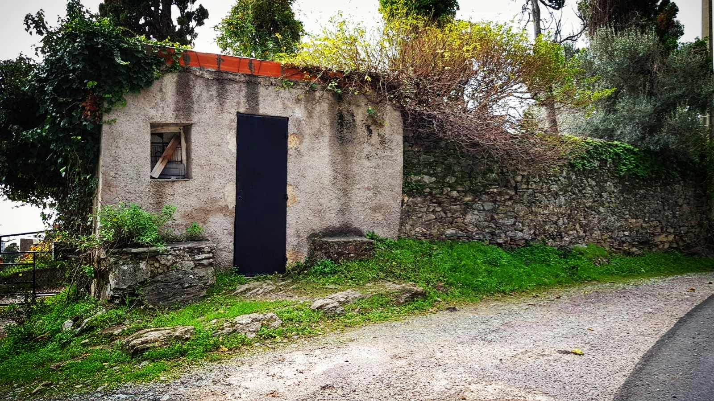
14) Ponte è cappella San Martinu
Si sà pocu affari à nantu à sti dui siti assignalati cullucati in Petra Rossa, u ponte di a Petra Rossa dinù chjamatu di San Martinu chì facia cullegà e parte di Suerta (San Sarsoriu) è a cappella San Martinu. Battì Raffali ci dice chì sinu à l’anni 50 i vignaghjoli aglianinchi si ritruvàvanu una volta à l’annu l’11 di nuvembre da unurà u so santu patrone.

Slide 25
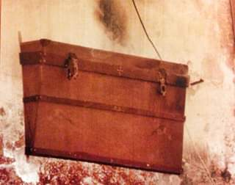
15) U baullaghju
Vicinu à u sacratu di San Carlu, ci si pò rimarcà un baullu vechju incugnatu inde u muru, di u 4 Carrughju Drittu. Sarebbe stata l’insegna di un artisgianu baullaghju istallatu à u principiu di u XXu sèculu. Sti baulli, èranu simbuli di u viaghjà pè sti bastiacci chì s’avvinghjianu u mondu è per noi un invitu à sunnià d’altre sponde.

Slide 26
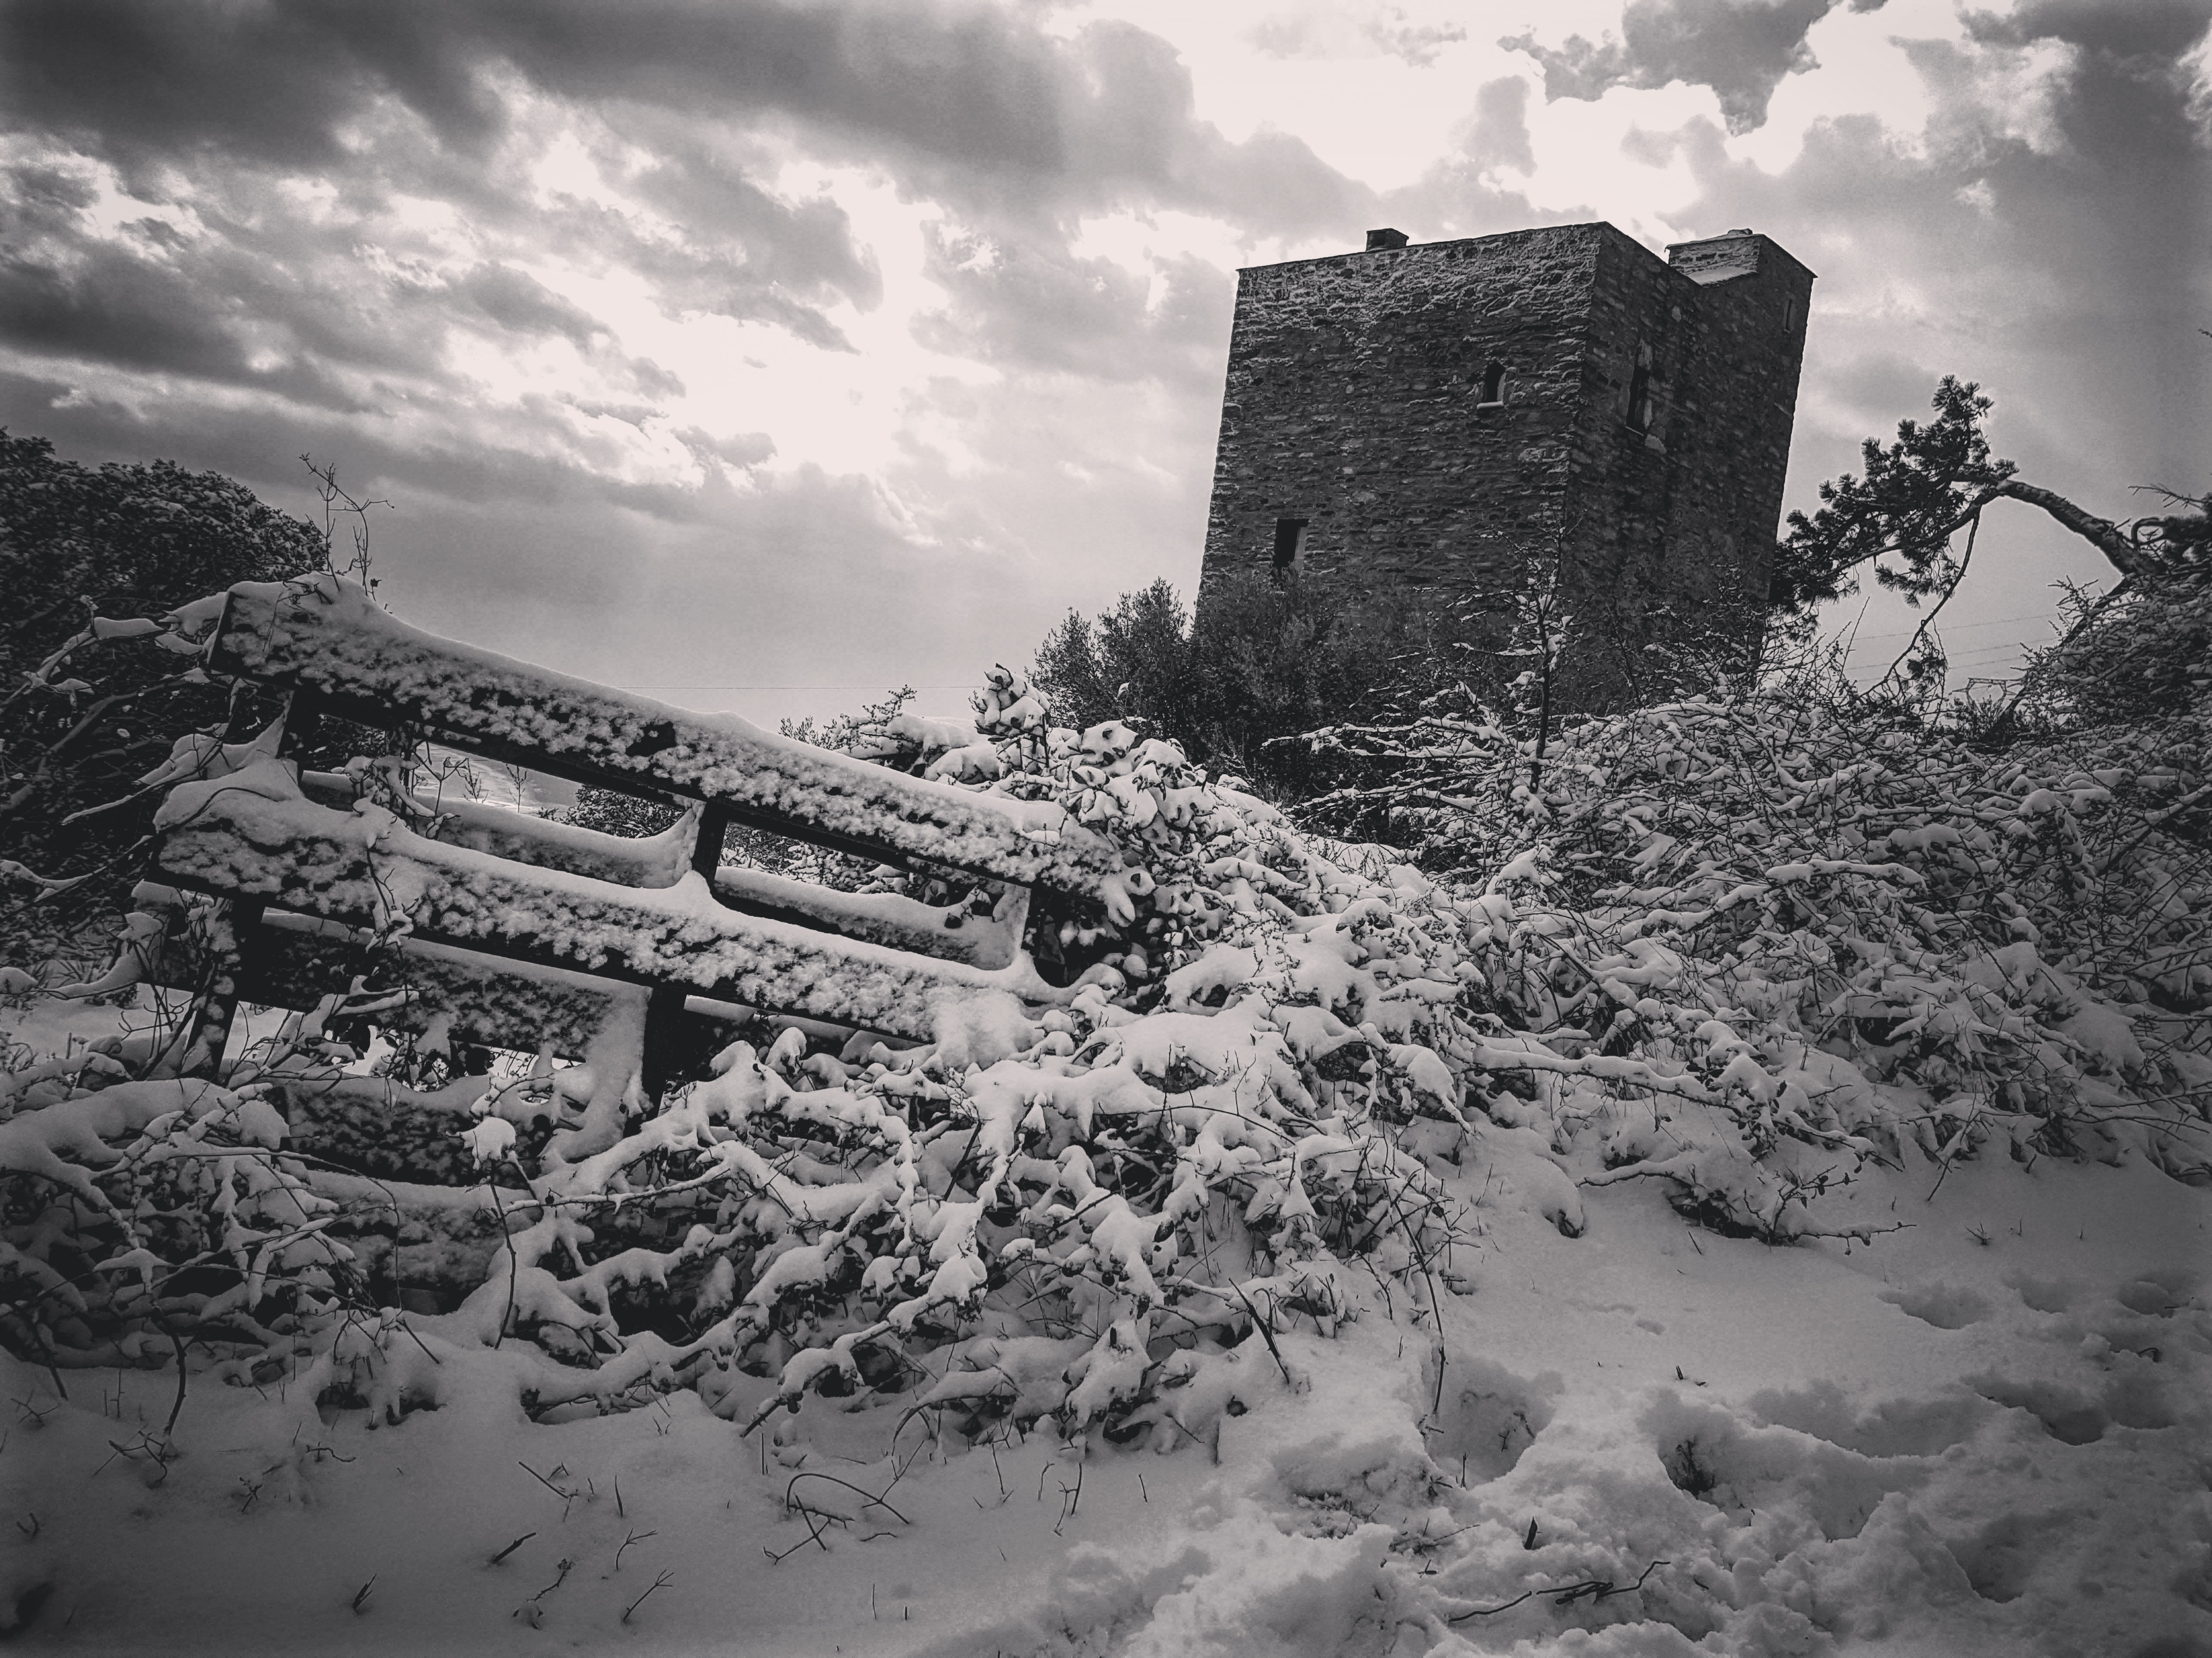
16) I Forti è Torre di Bastia
Oltre l’accinta di Terrenò, da u 1375 à u 1596, dete u Guvernatore ghjenuvese à a Cità di Bastia una cullana di forti cullucati nantu à l’alture di a Cità è chjamati à prutege la, c’era frà altri : A Turretta, A Croce, Munserrà, San Gaitanu, Straforellu è Riccipellu. Oltre i furtini, c’eranu dinù torre A Campana è Toga, Petrabugna, Vètrice, A Falcunaghja.
U forte di Munserrà fù alzatu in u 1736 à nantu à e ruvine di Belgudè.

Slide 27
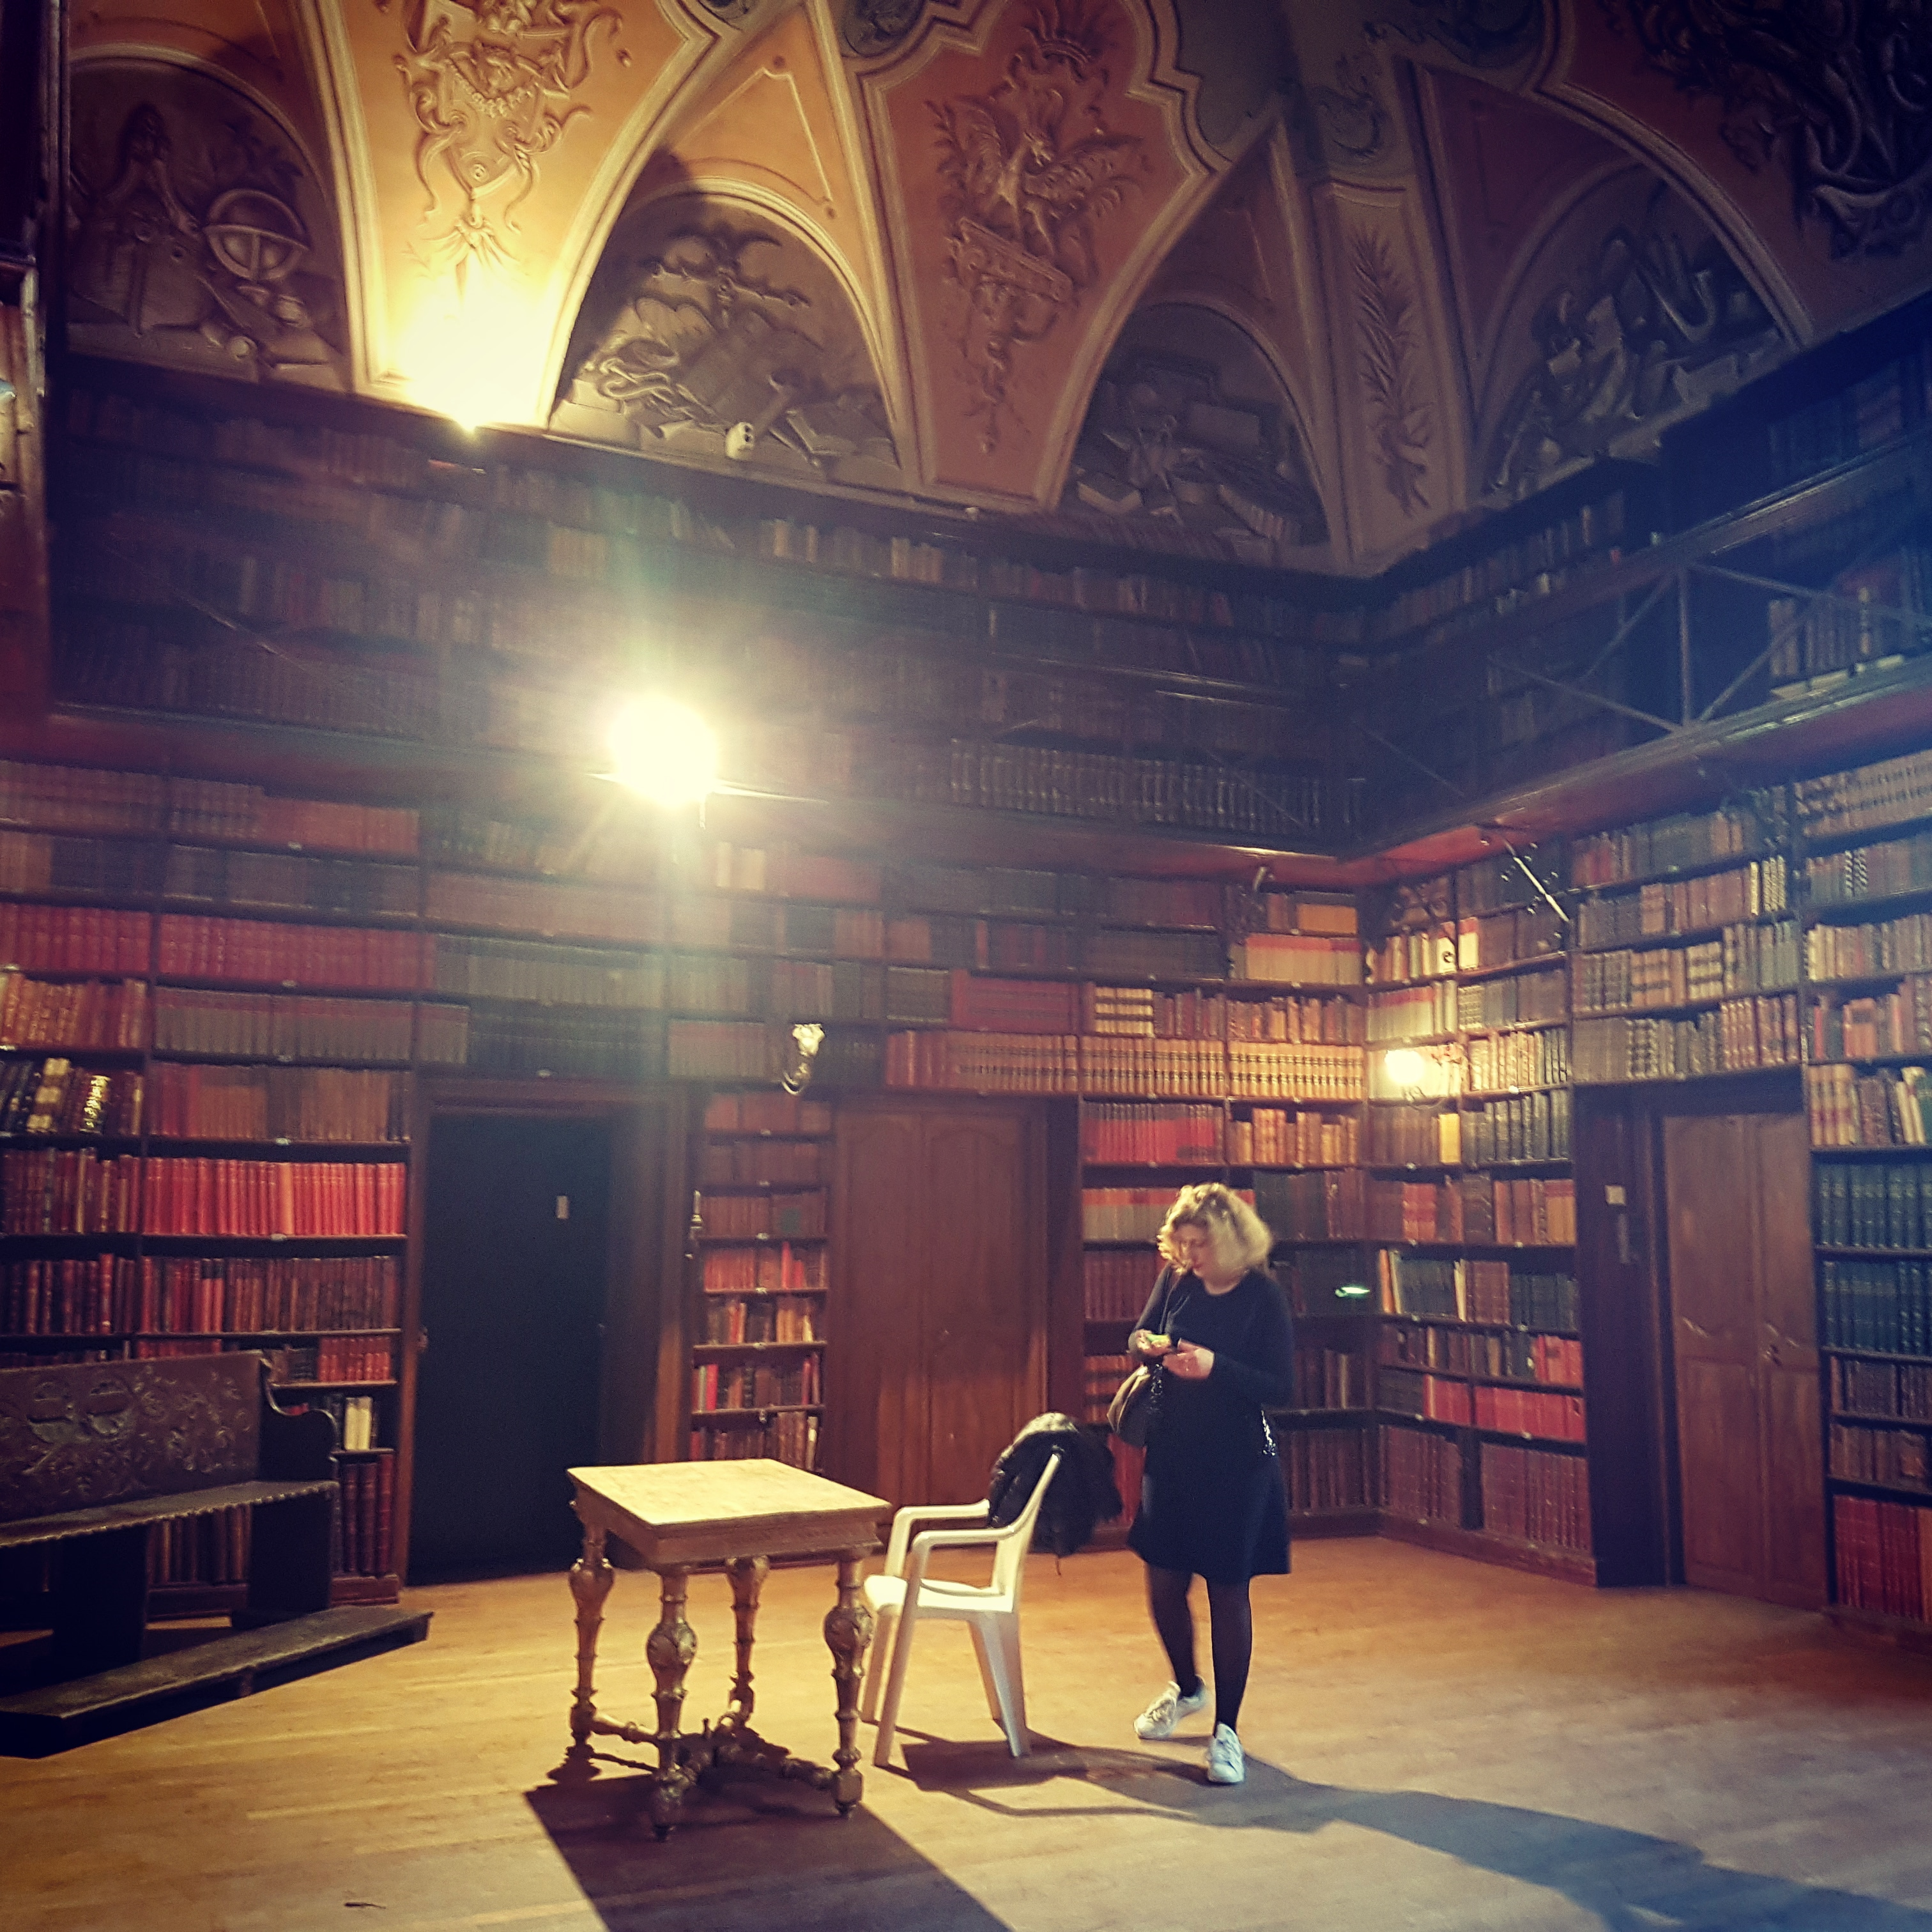
17) Bibbiuteca Caraffa
Versu u 1680, u carrughju Drì era l’arteria cumerciante a più impurtante di a cità. Antone Bastianu Caraffa, riccu nutàbile, fece l’acquistu di un terrenu vicinu vicinu à a casa Petroni è adopra st’ùltima da basamentu pè l’edificazione di lussuosi appartamenti. Manu à manu u casale venerà ingrandatu è arricchitu sinu à u XIXu sèculu è a creazione di u so giardinu. A Sala maggiore agrotta una bibbiuteca di 15 000 libri riligati è 10 000 trapuntati.

Slide 28
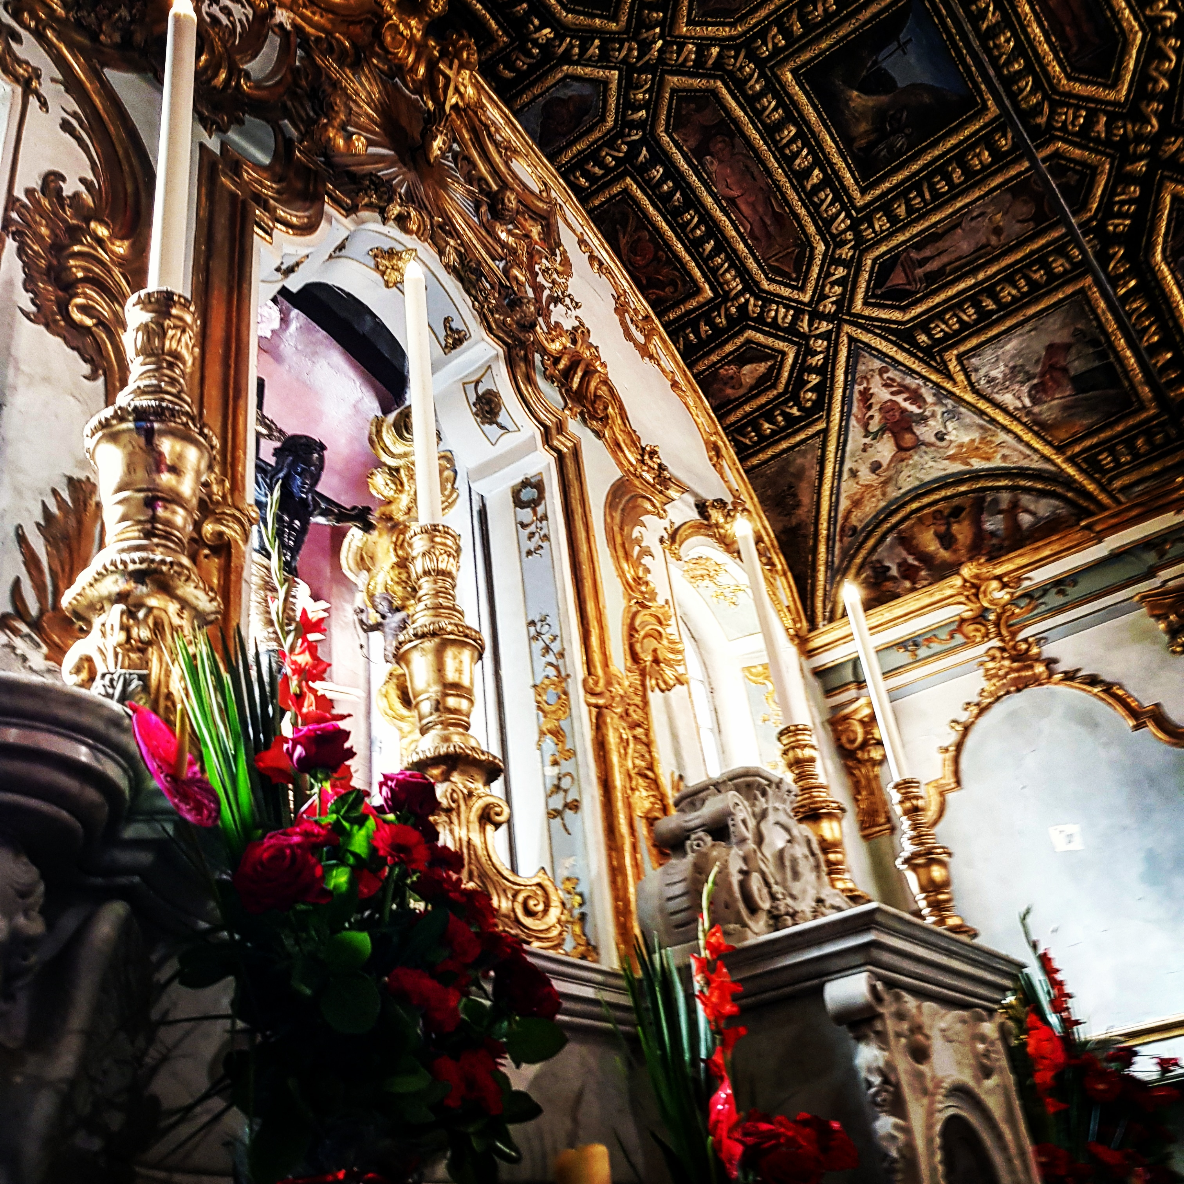
18)Cristu Negru
Dedicatu à a Nunziata, l’oratoriu di a Cunfraterna Santa Croce hè statu alzatu in u 1543 nantu à un piazzale chì appartenia à a Basìlica di San Ghjuvanni di u Lateranu, a catedrale di u Papa. In u 1600, l’edifiziu hè ricustruitu inde e so prupurzione oghjinche . Accoglie l’oratoriu a cappella di u Santìssimu Crucifissu di i Miràculi, dettu u Cristu Negru chì saria statu ritrovu à gallu da dui piscadori bastiacci Camugli è Giuliani.

Slide 29
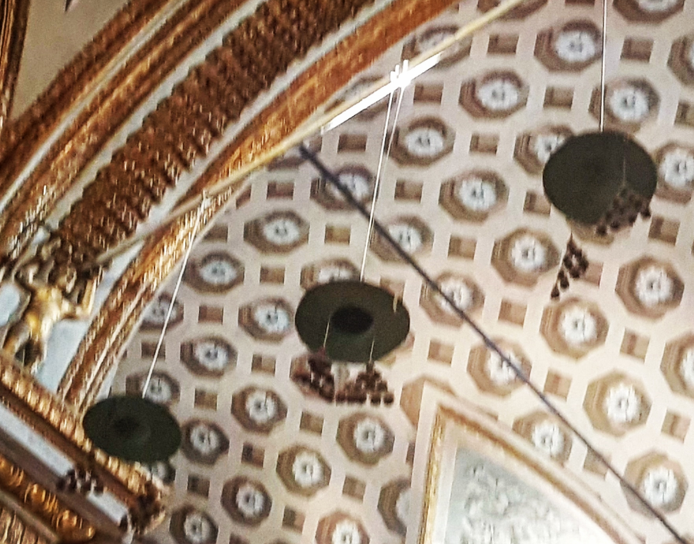
19) Cappelli di i Veschi
In u 1570, a sedia di u viscuvatu di Mariana hè tramutata in Bastia. Trà u 1604 è u 1619 si face da una chjesola Santa Maria della Consolazione, una Catedrale maestosa. Frà e numerose òpere d’arte chì l’adòrnanu : l’altare maiò in màrmaru polìcromu, l’òrganu di a casa Serassi in Bèrgamu o u gruppu prucessiunare di a Vèrgine fattu da l’orèfice ghjenuvese Gaetano Macchi.
Da rimirà dinù i sette berettini vescuvili chì rammentanu a storia di sette veschi bastiacci morti durante u so episcupatu è sepolti inde l’arca di a Catedale.

Slide 30
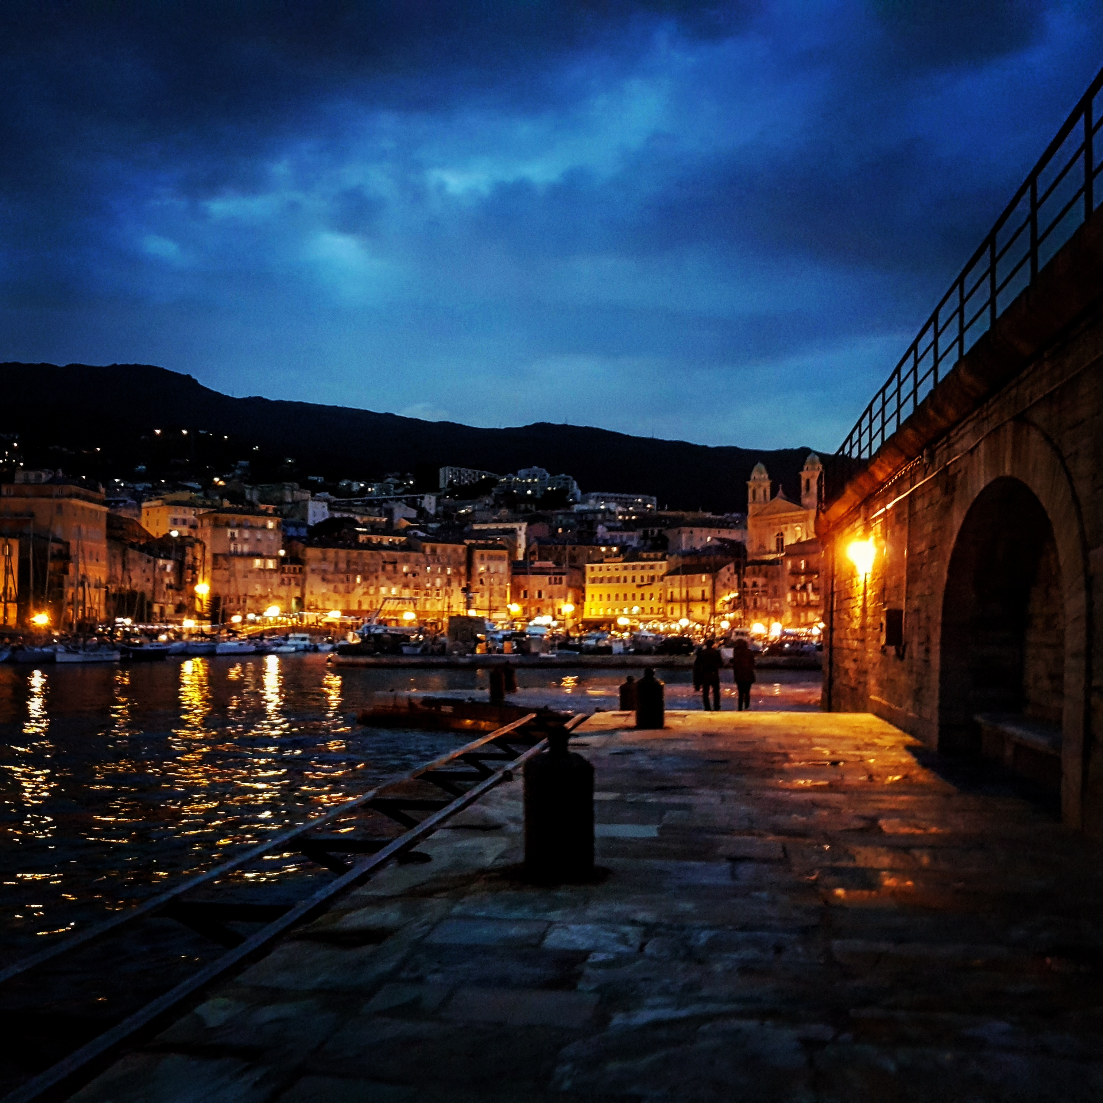
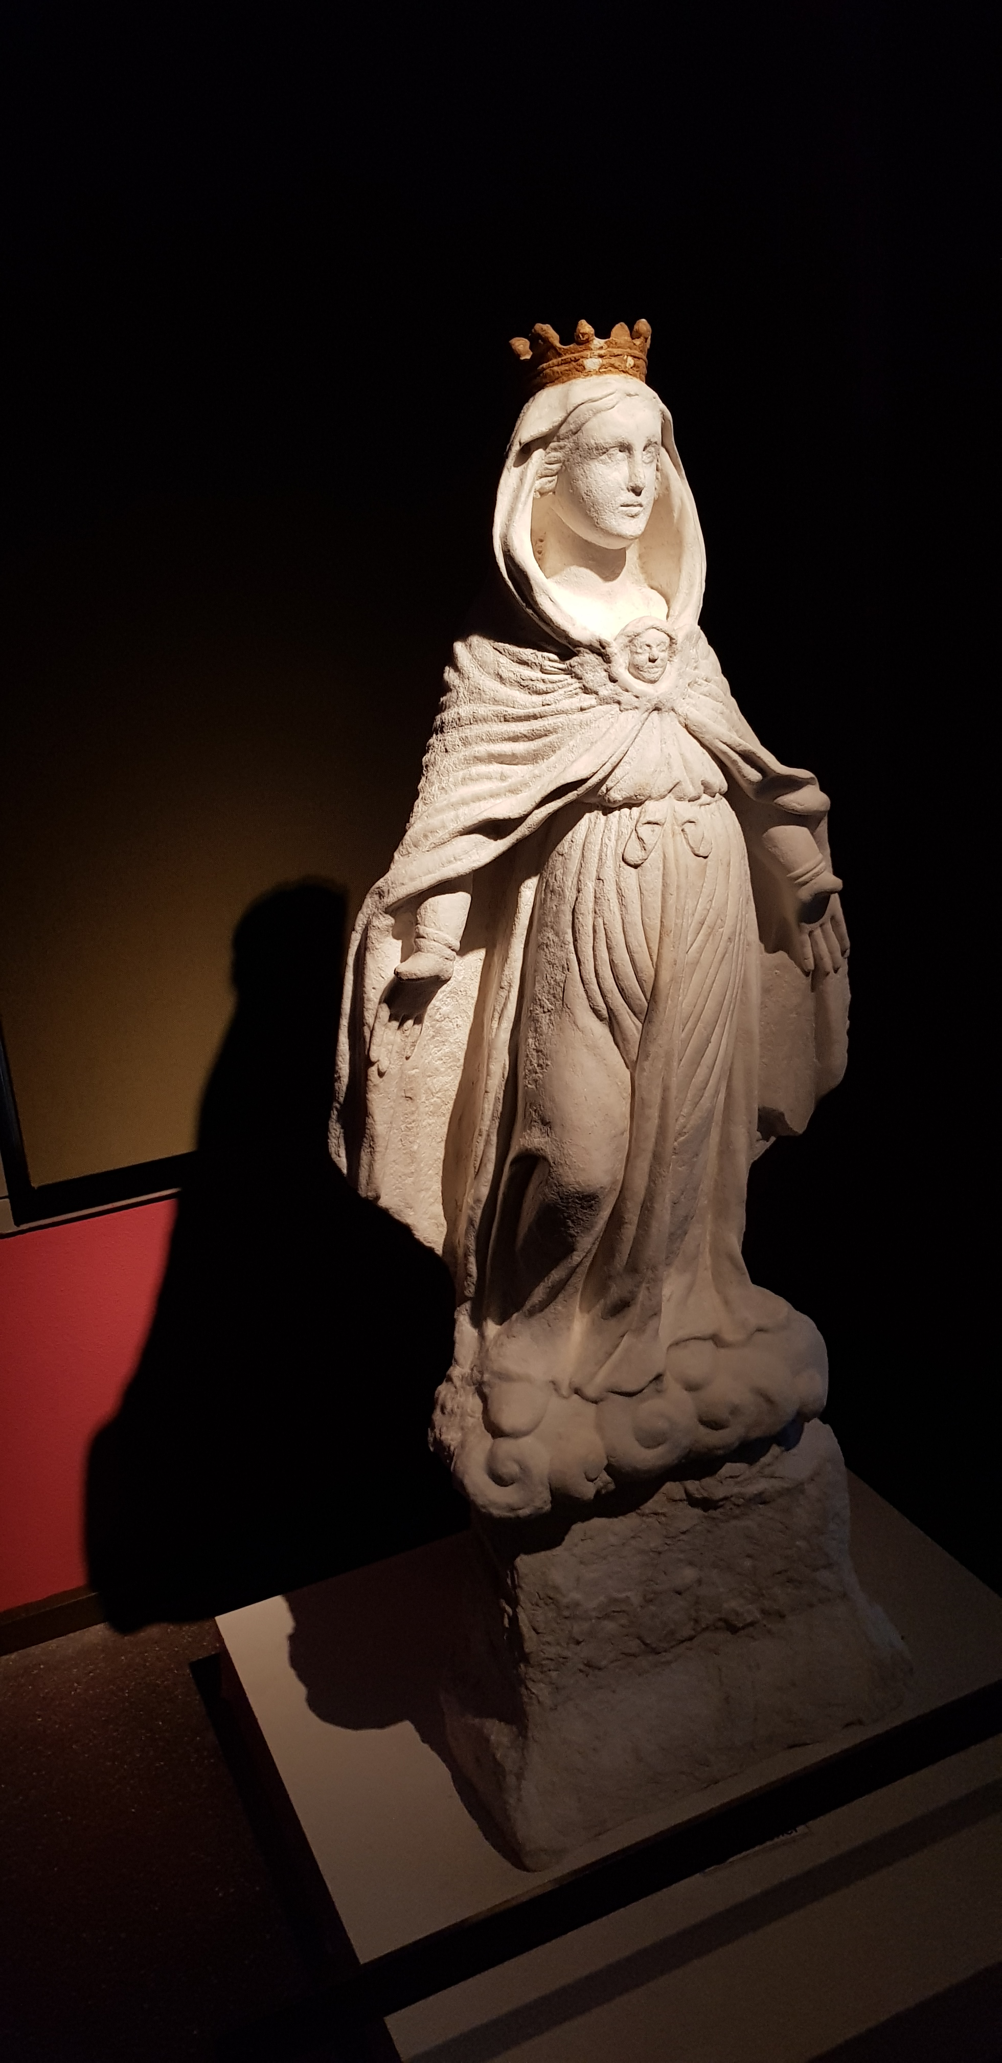
20) A Madunnetta
L’accuncera di a cala di Portu Cardu da i Genuvesi princìpia à u sèculu XVII cù a creazione d’un molu. Inde a so nichjula di u molu custruitu in u 1661, una statula di a Vergine Maria rammenta a devuzione ch’elli avianu i piscadori è i marinari, devuzione antica insegnate da e trè date 1671, 1861, 1952, a benedizzione di e barche nove si facia custì.
Ripiglia l’icunugrafia di a Madonna della Misericordia di u santuariu mariale di Savona.
.

